Slide 1
副教材（公的医療保険①）
○本資料の全部又は一部を、社会保障教育の推進以外の目的で使用することはできません。
○本資料の全部又は一部を、児童・生徒・学生に対して授業、試験等において教育目的で配布する以外の用途で使用される場合は、必ず出典の記載をお願いします。
（出典）厚生労働省「人生100年時代の社会保障を考える 『主体的・対話的で深い学び』実現のための高校生向け社会保障教育指導者用マニュアル」（2022年３月）
厚生労働省 政策統括官（総合政策担当）

Slide 2
１時間目

Slide 3
社会保障について考えてみよう
1

Slide 4
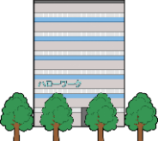
わたしたちの生活と社会保障制度
わたしたちの安定した生活に欠かせない社会保障制度。日々の「安心」の確保や生活の「安定」を図るための制度であり、一生を通じてわたしたちの生活を支える役割を担っています。
厚生年金保険料
健康保険料
支払開始※
結婚
出産
40 歳
介護保険料
支払開始
20 歳
国民年金加入
国民年金保険料
支払開始
□ 母子保健
就職
妊婦健診
乳幼児健診など
（凡例）制度の種類
◇ 医療保険
病気、ケガをした ときなどに医療 サービスを提供
◇：社会保険
☆：社会福祉
◇ 労災保険
○：公的扶助
仕事中の病気
ケガの補償
□：保健・衛生
成人
□ 保健事業
◇ 雇用保険
特定健診（生活習慣病予防）などの実施
失業時や育児・介護による休業時の生活を支える給付の支給​
☆ 社会福祉
退職
障害福祉サービスの提供、児童扶養手当などの支給、高齢者の居住環境の整備
就学
□ 公衆衛生
◇ 年金保険
食品、医薬品の安全性の確保 安全な水道水の供給
感染症への対応など
老齢になった、障害を 負った、家計を支える人が死亡したときに、年金を 支払い収入面を保障
☆ 児童福祉
保育所などの設置
児童手当の支給
☆ 生活困窮者自立支援
○ 生活保護
生活に困っている方の自立をサポートするために就労、家計相談や住まい等の支援を実施
最低限度の生活を営むことが難しい方に生活費や医療などを給付、就労支援などを実施
◇ 介護保険
◇ 出産育児一時金
出産に必要な費用の 一部を医療保険から給付
介護が必要に なった方へ介護 サービスの提供
※自営業者は国民年金保険料・国民健康保険料

Slide 5
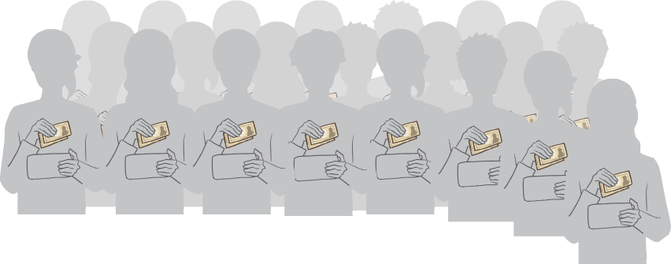
社会保険とは
「保険」とは、誰もが人生のなかで遭遇する可能性のある様々なリスク
（病気・ケガ・退職、長生きによる収入減少など。）に備えて、
人々が集まって集団（保険集団）をつくり、
あらかじめお金（保険料）を出し合って、
リスクに遭遇した人に必要なお金やサービスを支給する仕組みです。
社会全体でこのような
「保険」の仕組みを作るのが 「社会保険」です。
社会保険がないと・・・
社会保険があれば・・・
会社も出します
会社ごとに必ず加入
貯金だけでは
足りない
ところだった・・
リスクに備えて
たくさん貯金！
でも あと
どれくらい
貯めれば
いいのかな・・
リスク発生
貯金では
足りなかった・・
自営業の人等は地域で必ず加入
保険料を
払っていて
良かった・・
リスク発生
リスク発生
地域のみんなで
出したらこんな額に！

Slide 6
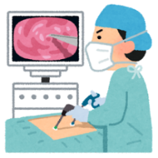
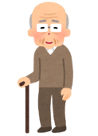
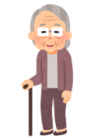
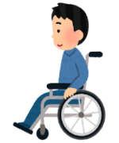
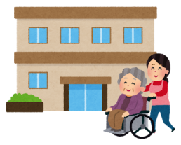
日本の社会保険制度
・「医療保険」は、病気やケガなどで通院や入院をしたときなどに給付され、国民全員が加入しています（国民皆保険）。
・「年金保険」は、収入減少というリスクに対して収入面で保障する制度で、長生きをした（老齢年金）、障がいを負った（障害年金）、親など家計を支えていた方が亡くなった（遺族年金）ときなどに受給できます（国民皆年金） 。
・「介護保険」は、高齢者の介護サービスを提供しています。
※ 障害年金・遺族年金は、
若くても、要件を満たせば、
年金受取の対象となります。
障害年金・遺族年金は、 若くても、要件を満たせば、年金受取の対象となります。
これらの社会保険制度は、皆さんが支払う保険料（収入に応じて負担）と税金で運営され、
社会全体で支え合う仕組みになっています。

Slide 7
社会保障給付費の推移
 | 19９０ | 2000 | 2020 | 2024 (予算ﾍﾞｰｽ)
国内総生産（兆円） | 248 | 53８ | 53６ | 615
給付費総額（兆円） | ４８(100%) | 78(100%) | 132(100%) | 13８(100%)
（内訳）年金 | ２４( ５０%) | 4１( 52%) | 5６( 42%) | 6２( 45%)
医療 | １９( 4０%) | 2７( 34%) | 4３( 32%) | 4３( 31%)
福祉その他 | ５( 1０%) | 1１( 14%) | 3４( 26%) | 33( 24%)
給付費総額／国内総生産 | １１% | 1５% | 2５% | 2２%
一人当たり社会保障給付費（右目盛）
19９０
19９５
２０００
２００５
20１５
20２０
2024
資料：国立社会保障・人口問題研究所「令和3年度社会保障費用統計」、2022～2024年度（予算ベース）は厚生労働省推計、
2024年度の国内総生産は「令和6年度の経済見通しと経済財政運営の基本的態度（令和6年1月26日閣議決定）」
（注）図中の数値は、1990,2000,2010,2020及び2021並びに2024年度（予算ベース）の社会保障給付費（兆円）である。
（注） 計数は、それぞれ四捨五入によっているため、 端数において合計と合致しないものがある。

Slide 8
社会保障の給付と負担の現状（2024年度予算ベース）
社会保障給付費 2024年度（予算ベース） 137.8兆円 （対ＧＤＰ比 22.4%）
【給付】
社会保障給付費
医療 42.8兆円（31.0%）
《対ＧＤＰ比 6.9%》
福祉その他
33.4兆（24.2%）
《対ＧＤＰ比 5.4%》
年金 61.7兆円（44.8%）
《対ＧＤＰ比 10.0%》
うち介護 13.9兆円（10.1%）
《対ＧＤＰ比 2.3%》
うちこども・子育て 10.8兆円（7.8%）
《対ＧＤＰ比 1.8%》
【負担】
保険料 80.3兆円 （59.5%）
公費 54.7兆 （40.5%）
積立金の運用収入等
うち被保険者拠出
42.5兆円（31.5%）
うち事業主拠出
37.7兆円（28.0%）
うち国
37.7兆円（27.9%）
うち地方
17.0兆円
（12.6%）
各制度における
保険料負担
国（一般会計） 社会保障関係費等
都道府県
市町村
（一般財源）
※2024年度予算
社会保障関係費 37.7兆円（一般歳出の55.7%を占める）

Slide 9
社会保障の給付と負担のイメージ
年金
医療
介護
子ども・
子育て支援
教育
保険料・税金の
支払い
資料出所：各種統計を基に、厚生労働省において推計。
（注） 令和２年度（データがない場合は可能な限り直近）の実績をベースに1人当たりの額を計算している。

Slide 10
社会保障制度を支える主な「職業」
社会保障制度を⽀える職業には様々あり、雇⽤を創出して経済を⽀えています。
⾝近な⼈が就いている職業や、将来やってみたい職業などに○をつけてみましょう。
結婚
出産
就職
歯科医師
医師
歯科衛生士
看護師
成人
歯科技工士
准看護師
理学療法士
退職
社会保険
労務士
あん摩マッサージ指圧師
臨床検査技師
作業療法士
就学
薬剤師
はり(鍼)師
臨床工学技士
視能訓練士
保育士
調剤事務
きゆう(灸)師
診療放射線 技師
義肢装具士
社会福祉士
保健師
管理栄養士
柔道整復師
医療事務
言語聴覚士
介護福祉士
助産師
栄養士
救急救命士
公認心理師
介護支援専門員（ケアマネジャー）
精神保健 福祉士

Slide 11
公的医療保険について考えてみよう
２

Slide 12
年齢階級別１人当たり医療費（令和３年度）（医療保険制度分）
一生涯でかかる医療費の平均（※）は約2,800万円
※ 年齢階級別１人当たり医療費をもとに、死亡率を考慮して計算
※「医療保険に関する基礎資料」（厚生労働省保険局）より。

Slide 13
２時間目

Slide 14
医療費の動向
（兆円）
国民医療費の対GDP比
国民医療費（兆円）
後期高齢者（老人）医療費 （兆円）
※ （ ）内は後期高齢者（老人）医療費の国民医療費に占める割合
（年度）
（実績見込み）
 | （診療報酬改定）（％） | 0.19 | 0.004 | 0.10 | ▲1.33 | ▲1.19 | ▲0.07 | ▲0.46 | ▲0.9 | ▲0.94
（主な制度改正） 2000年以降 | ・介護保険制度施行 ・高齢者１割負担導入 （2000） | ・高齢者１割負担徹底 （2002） ・老人医療の対象年齢 ５年間で段階的引上げ （2002～2007） | ・被用者本人 ３割負担等 （2003） | ・現役並み 所得高齢者 ３割負担等 （2006） | ・未就学児 ２割負担 （2008） |  | ・70-74歳 ２割負担(※1) （2014）
＜対前年度伸び率＞
（％）
 | 1985 | 1990 | 1995 | 2000 | 2005 | 2010 | 2011 | 2012 | 2013 | 2014 | 2015 | 2016 | 2017 | 2018 | 2019 | 2020 | 2021 | 2022
 | (S60) | (H2) | (H7) | (H12) | (H17) | (H22) | (H23) | (H24) | (H25) | (H26) | (H27) | (H28) | (H29) | (H30) | (R1) | (R2) | (R3) | (R4)
国民医療費 | 6.1 | 4.5 | 4.5 | ▲1.8 | 3.2 | 3.9 | 3.1 | 1.6 | 2.2 | 1.9 | 3.8 | ▲0.5 | 2.2 | 0.8 | 2.3 | ▲3.2 | 4.8 | 4.0
後期高齢者（老人）医療費 | 12.7 | 6.6 | 9.3 | ▲5.1 | 0.6 | 5.9 | 4.5 | 3.0 | 3.6 | 2.1 | 4.4 | 1.6 | 4.2 | 2.5 | 3.8 | ▲2.9 | 3.1 | 5.3
GDP | 7.2 | 8.6 | 2.6 | 1.4 | 0.8 | 1.5 | ▲1.0 | ▲0.1 | 2.7 | 2.1 | 3.3 | 0.8 | 2.0 | 0.2 | 0.0 | ▲3.5 | 2.4 | －
注１ GDPは内閣府発表の国民経済計算による。
注２ 後期高齢者（老人）医療費は、後期高齢者医療制度の施行前である2008年3月までは老人医療費であり、施行以降である2008年4月以降は後期高齢者医療費。
注３ 2022年度の国民医療費（及び後期高齢者医療費。以下同じ。）は実績見込みである。2022度分は、2021年度の国民医療費に2022年度の概算医療費の伸び率（上表の斜字体）を乗じることによって推計している。
（※1）70-74歳の者の一部負担金割合の予算凍結措置解除（1割→2割）。2014年4月以降新たに70歳に達した者から2割とし、同年3月までに70歳に達した者は1割に据え置く。

